Slide 1
Jeu en HTML5
Un jeu en HTML5 en utilisant Le canvas avec javascript,phaser.js et box2d plugin ?
Préparé par Bassem.A.Alameddine

Slide 2
Quoi Canvas?
Canvas est un nouvelle balise créer dans html5 dans le but de supporter les graphique dans le web
Les enceints flash vidéo et les images Gif peux être remplacer facilement par Canvas
Les graphique créer dans canvas sont rapid par leur performance ( dans le cas d’une graphique comme le Gif )
Les nouveaux version du browsers support les canvas

Slide 3

Comment Créer les graphique?
Le canvas est seulement un conteneur du graphique, les graphique sont dessiner par un script en utilisant le JavaScript
Ex :
Création d’une rectangle
<canvas id="myCanvas" width="200" height="100" style="border:1px solid #000000;"> </canvas>
<script>
var c = document.getElementById("myCanvas");
var ctx = c.getContext("2d");
ctx.fillStyle = "#FF0000";
ctx.fillRect(0,0,150,75);
</script>

Slide 4
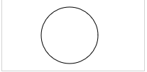
Ex 2 :
Création d’un cercle
<canvas id="myCanvas" width="200" height="100" style="border:1px solid #000000;"> </canvas>
<script>
var c = document.getElementById("myCanvas"); var ctx = c.getContext("2d"); ctx.beginPath(); ctx.arc(95,50,40,0,2*Math.PI); ctx.stroke();
</script>

Slide 5
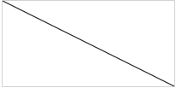
Ex 3 :
Création d’un ligne
<canvas id="myCanvas" width="200" height="100" style="border:1px solid #000000;"> </canvas>
<script>
var c = document.getElementById("myCanvas"); var ctx = c.getContext("2d"); ctx.moveTo(0,0); // x,y ctx.lineTo(200,100); // x,y ctx.stroke(); // dessigne
</script>

Slide 6

Ex 4 :
Création d’un text
<canvas id="myCanvas" width="200" height="100" style="border:1px solid #000000;"> </canvas>
<script>
var c = document.getElementById("myCanvas");
var ctx = c.getContext("2d");
ctx.font = "30px Arial";
ctx.fillText("Hello World",10,50);
</script>

Slide 7
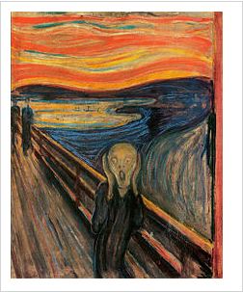
Ex 5 :
Création d’une image
<canvas id="myCanvas" width="200" height="100" style="border:1px solid #000000;"> </canvas>
<script>
var c = document.getElementById("myCanvas");
var ctx = c.getContext("2d");
var img = new Image();
Img.src = “scream.png”;
Img.onload= function(){
ctx.drawImage(img,10,10);
};
</script>

Slide 8
Creation d’un jeux en Canvas
L’element canvas est utilizer pour créer des jeux sur web
Comment créer un jeu ?
Avoir une idée
Avoir 2 function dans javascript
Draw();
Update();
Draw:
C’est la fonction qui est responsable de designer le scène pour chaque itérations du update
Update:
C’est la fonction qui est responsable de maitre a jour les modifications faites par l’encient itération

Slide 9
Phaser.js
Phaser est un Library javascript faite principalement dans la but du création des games en Canvas
Phaser utilise les principales fonction du javascript utiliser pour créer les graphique sur canvas
Phaser est optimiser pour être rapide en ce qui concerne le rendering des graphiques sur les browsers modern
phaser admet une grand API et documentation avec de grand nombres des exemples.
Site Url : http://phaser.io
Documentation : http://phaser.io/docs/2.4.4/index
Exemples : http://phaser.io/examples

Slide 10
Example avec phaser
Voir ce link pour l’exemple : http://phaser/galaxy.htm
Le jeux est attacher dans le repertoir :CanvasGame/Demo/Phaser

Slide 11
Merci

